Slide 1

Animation ANUMBY pour la robotique
Le vieux jeu MasterMind
Vous allez manipuler une version moderne du jeu MasterMind, avec un petit véhicule télécommandé et un logiciel de reconnaissance de caractères
Vous aurez quelques explications sur ce que l’on appelle l’Intelligence Artificielle
De quoi parle-t-on quand on parle de IA ?
En quoi le mot « Intelligence » pourrait être considéré comme abusif
Chat GPT comment ça marche ?
Un réseau neuronal c’est quoi ?

Slide 2
Introduction
Bonjour à tous ! Aujourd'hui, nous allons plonger dans le monde passionnant de l'intelligence artificielle (IA) et de ses applications concrètes. On pourrait parler de l’algorithmique rapide.
Nous allons explorer ce que signifie l'IA, comment fonctionne ChatGPT, ce qu'est un réseau neuronal.
Nous découvrirons un projet réalisé par notre association ANUMBY : un petit véhicule télécommandé équipé d'une caméra, capable de vous aider à jouer au jeu MasterMind grâce à la reconnaissance de caractères entraînée par un réseau de neurones.

Slide 3
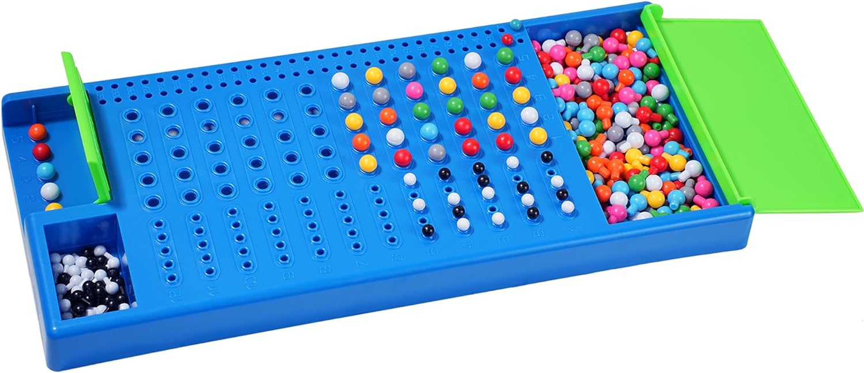
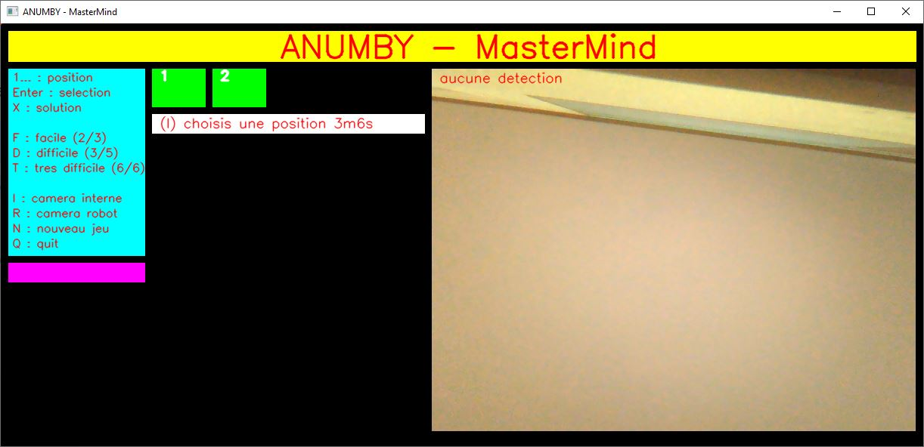
Projet de l'Association ANUMBY : Le petit véhicule télécommandé
Introduction au projet de l'Association ANUMBY
Description du petit véhicule équipé d'une caméra et de sa connexion Wi-Fi avec un PC
Explication du jeu MasterMind et de son adaptation avec la reconnaissance de caractères entraînée par un réseau de neurones.

Slide 4


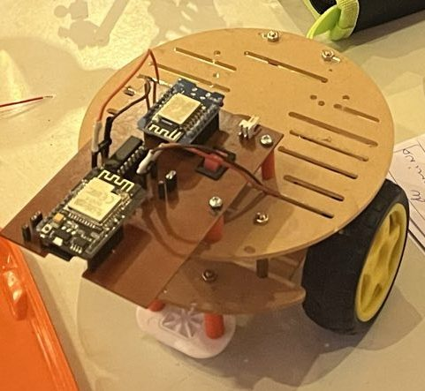

Projet de l'Association ANUMBY : Le petit véhicule télécommandé
Moteurs
Application
MasterMind
Liaison Infra rouge
Liaison WiFI
Télécommande
Véhicule
PC

Slide 5
Le véhicule
Vous allez préparer le petit véhicule (avec notre aide !!)
Ce véhicule contient
Une plateforme avec des roues, des moteurs
Deux processeurs programmés: un pour piloter les moteurs, et un pour gérer une petite caméra.
Les images seront envoyées par un canal WiFi vers un PC
Quand vous pilotez le véhicule, vous allez capturer des images de chiffres, imprimés sur des pastilles papier.
Ensuite, le programme MasterMind du PC, reconnait les caractères et vous devez imaginer la combinaison secrète du jeu, en déplaçant le véhicule.

Slide 6
Le véhicule, familiarisation des différents éléments
Trois étapes: le véhicules, le jeu sur PC, la combinaison des deux
1) vous allez vous familiariser avec les commandes du véhicule (manipulation avec la télécommande, pilotage du véhicule)
2) vous allez utiliser l’application MasterMind sur le PC en utilisant la caméra interne du PC. On présente manuellement les pastilles imprimées pour proposer des combinaisons au jeu MasterMind
3)Enfin on combine l’utilisation du véhicule et l’application MasterMind sur le PC. Les propositions de combinaisons MasterMind se feront donc avec les déplacements du véhicule afin de le positionner au-dessus des pastilles.

Slide 7
MasterMind
Le jeu (l’application) définit une combinaison (secrète) de plusieurs chiffres (différents alors que dans la règle officielle, ils peuvent être les mêmes)
Le joueur va essayer de deviner cette combinaison en plusieurs essais, grâce à des indications données par le jeu:
À chaque essai le jeu indique:
Combien de chiffres proposés sont à la bonne place dans la combinaison secrète
Combien de chiffres sont pésents mais pas à la bonne place
Combien de chiffres n’appartiennent pas du tout à la combinaison.
On peut choisir le niveau de difficulté
Facile: 2 chiffres dans la combinaison, choisis parmi 3 chiffres (1, 2, 3)
Difficile: 3 chiffres dans la combinaison, choisis parmi 5 chiffres (1, 2, 3, 4, 5)
Très difficile: 6 chiffres dans la combinaison, choisis parmi 6 chiffres (1, 2, 3, 4, 5, 6)

Slide 8
Jouer au Mastermind avec le petit véhicule
Le logiciel MasterMind devra être installé sur le PC.
C’est ce jeu qui conduit le jeu proprement dit. Ce logiciel préparé sait reconnaître les caractères apparaissant sur les images envoyées par la caméra du véhicule.
La reconnaissance est effectuée par un algorithme de reconnaissance entraînée par un réseau de neurones.
Vous allez piloter le véhicule par une télécommande de façon à positionner la caméra au-dessus les pastilles imprimées présentant des chiffres.
Les commandes du jeu sont actionnée sur le PC, soit par les touches du clavier, soit par la souris.
Plusieurs essais sont possibles jusqu’à la résolution de l’énigme ou bien jusqu’au nombre maximum d’essais.

Slide 9
Qu'est-ce que l'Intelligence Artificielle ?
1. Qu'est-ce que l'Intelligence Artificielle ?
L'intelligence artificielle, ou IA, est une branche de l'informatique qui vise à créer des systèmes capables de réaliser certaines tâches comparables à ce que fait l'intelligence humaine.
Ces systèmes sont conçus pour apprendre, percevoir, comprendre et interagir avec l'environnement (mots, images, sons, capteurs, …) de manière similaire à un être humain.
L'objectif principal de l'IA est de résoudre des problèmes complexes de manière efficace et autonome.
Applications de l'IA :
L'IA est omniprésente dans notre vie quotidienne, même si nous ne nous en rendons pas toujours compte. Voici quelques domaines où l'IA est largement utilisée :
Médecine : Diagnostic médical assisté par ordinateur, découverte de médicaments, analyse d'imagerie médicale.
Transport : Voitures autonomes, optimisation des trajets, gestion du trafic.
Finance : Prévisions économiques, trading algorithmique, détection de fraudes.
Communication : Reconnaissance vocale, traduction automatique, chatbots.
Jeux : IA dans les jeux vidéo, comme les jeux d'échecs ou de stratégie en temps réel.

Slide 10
Qu'est-ce que l'Intelligence Artificielle ?
Ces technologies permettent aux ordinateurs d'analyser de très grandes quantités de données, d'identifier des schémas complexes et d'apprendre de manière autonome.
Ce sont essentiellement des algorithmes mathématiques qui sont basés sur des notions de probabilité.
Défis et questions éthiques :
On peut même douter que l’intelligence intervienne, mais c’est une question largement en débat …
Cependant, l'essor rapide de l'IA soulève également des questions éthiques et sociétales importantes.
Des préoccupations concernant la confidentialité des données, la discrimination algorithmique, et l'impact sur l'emploi sont de plus en plus discutées.
Il est crucial de trouver un équilibre entre l'innovation technologique et la protection des droits et valeurs humains.
Conclusion sur l'IA :
En résumé, l'intelligence artificielle représente une révolution technologique qui transforme notre façon de vivre, de travailler et d'interagir avec le monde qui nous entoure.
Alors que nous continuons à explorer les possibilités infinies de l'IA, il est essentiel de rester conscients des défis et des responsabilités qui accompagnent cette évolution.

Slide 11
ChatGPT : Comment ça marche ?
ChatGPT : Comment ça marche ?
ChatGPT est une application informatique accessible sur le NET, basée sur un modèle de langage construit par apprentissage, développé par OpenAI
C’est capable de générer du texte presque comme un humain en réponse à des textes (questions) qu’on lui propose.
Ce modèle est pré-entraîné sur des immenses bases de données de texte (pratiquement tout le WEB).
En fonction des informations qu’on lui donne, il en déduit ce qui devrait probablement être logiquement associé pour compléter ce qu’on lui a dit, sans prétendre que ce soit une vérité !!
Limites de ChatGPT :
Bien que ChatGPT soit très performant dans de nombreuses situations, il a également ses limites. Par exemple, il peut parfois générer des réponses incohérentes ou inappropriées, en particulier lorsqu'il est confronté à des questions ambiguës ou à des sujets complexes.
De plus, il peut reproduire des biais présents dans les données d'entraînement, ce qui soulève des préoccupations en matière d'éthique et de déontologie.
Au fil du temps, ChatGPT et d'autres modèles similaires continuent à s'améliorer grâce à des mises à jour régulières et à de nouveaux entraînements sur des ensembles de données plus vastes et diversifiés. Ces avancées contribuent à accroître la précision, la cohérence et la pertinence des réponses générées par ces modèles, ouvrant la voie à de nouvelles applications et innovations dans le domaine du traitement du langage naturel.

Slide 12
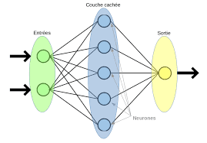
Qu'est-ce qu'un réseau neuronal ?
Qu'est-ce qu'un réseau neuronal ?
Un réseau neuronal est un modèle mathématique inspiré du fonctionnement du cerveau humain.
Chaque neurone dans un réseau neuronal est une unité de traitement simple qui prend des entrées, effectue des calculs sur ces entrées à l'aide de poids et de biais, puis transmet un signal de sortie.
Ces neurones sont organisés en couches, avec une couche d'entrée pour recevoir les données, une ou plusieurs couches cachées pour effectuer des transformations complexes, et une couche de sortie pour produire les résultats.
Entraînement d'un réseau neuronal :
L'entraînement d'un réseau neuronal consiste à montrer au réseau, un très très grand nombre d’exemples (des millions ou même des milliards) qui donnent les bons résultats, puis à ajuster à chaque fois les coefficients.
Ensuite, le réseau peut être capable de répondre aux questions s’approchant à ce qui a été entraîné.

Slide 13
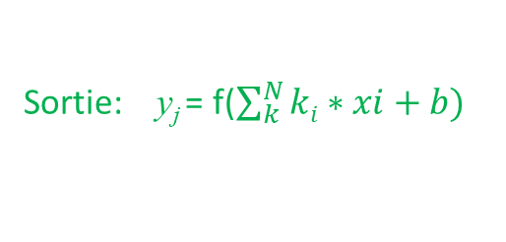

Un peu de mathématiques…
Un neurone contient:
N entrées x_{i}
Associées à N coefficients multiplicatifs
Une fonction de transfert non linéaire
M sorties y_{j}
Le réseau connecte toutes les sorties des neurones, aux entrées des autres neurones
k
b
k
$$\sum_{k}{x}$$
Sortie: y_{j} = f($\sum_{k}^{N}{ki∗xi+b)}$
k
k
Un réseau est structuré en couches contenant plusieurs neurones
La première couche est la couche d’entrée
Plusieurs couches profondes (le choix dépend largement du problème considéré)
Une dernière couche est la couche de sortie

Slide 14
Principe d’un réseau de neurones
La couche d’entrée contient autant de neurones qu’il faut pour décrire les données d’entrée
Par exemple pour les images, la couche d’entrée contient autant de neurones qu’il y a de pixels
La couche de sortie contient autant de neurones qu’il faut pour produire la sélection
Par exemple, pour les pastilles, la sortie demande un nombre entier ([1.. 8]) donc il suffit d’un seul neurone
La dimension des couches profondes est uniquement déterminée par l’expérience et la capacité en mémoire ou CPU
Malheureusement, il n’y a pas de règles (algorithmiques) qui nous permette de définir l’architecture des couches, on s’appuie sur des « recettes de cuisines » définies par l’expérience.
De nombreuses documentations montrent des exemples, que l’on peut faire évoluer selon notre intuition.

Slide 15
Conclusion
En conclusion, nous avons exploré différents aspects de l'IA, de sa théorie à ses applications pratiques.
Le projet de l'Association ANUMBY est un exemple inspirant de l'intégration de l'IA dans des projets réels, offrant des solutions innovantes et divertissantes.
Avec de la créativité, nous pouvons repousser les limites de ce que la technologie peut accomplir. Merci de votre attention et n'hésitez pas à poser des questions !

